Slide 1
Verduurzamen monumenten
Informatieavond voor monumenten eigenaren over de mogelijkheden tot verduurzamen van monumenten

Slide 2
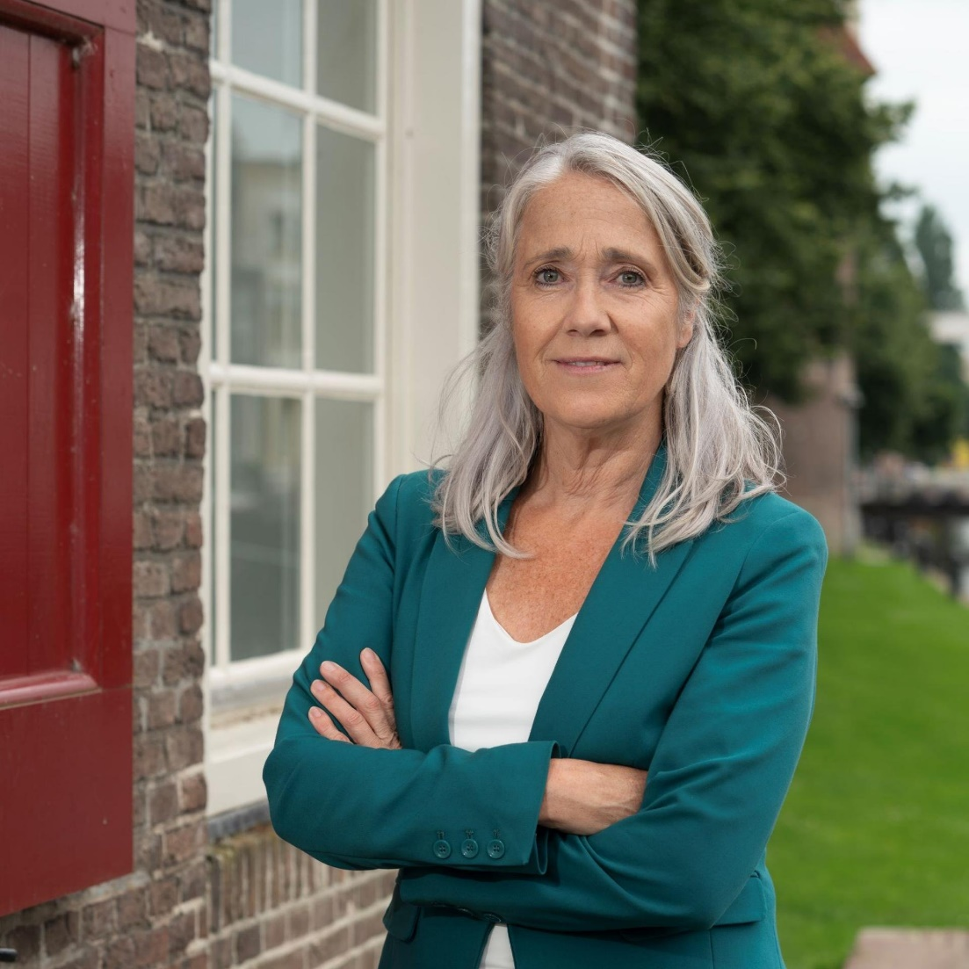
Welkom door wethouder Anja Roelfs
Anja Roelfs is portefeuillehouder
voor de volgende beleidsterreinen:
Cultuur (inclusief lokale media)
Cultuurhistorie en erfgoed
Creatieve industrie
Inwonerbetrokkenheid
Natuur en groenbeleid
Dierenwelzijn
Toerisme en evenementen
Horeca en leisure
Stadshart

Slide 7
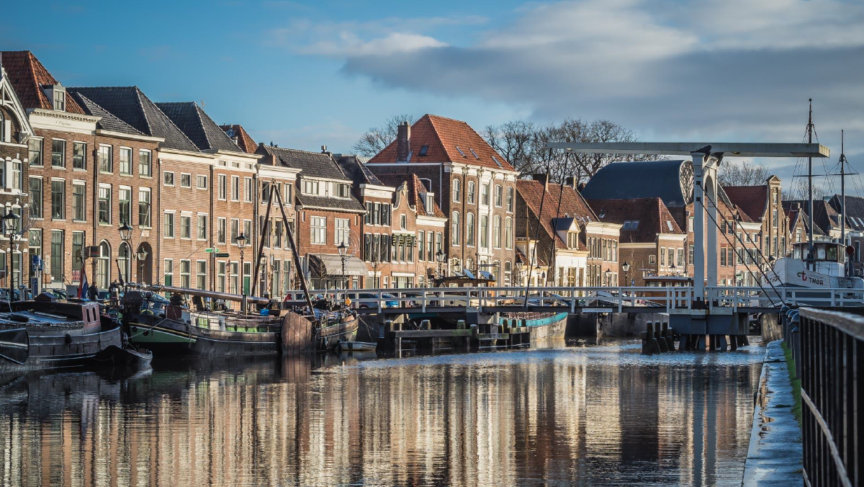

Slide 8
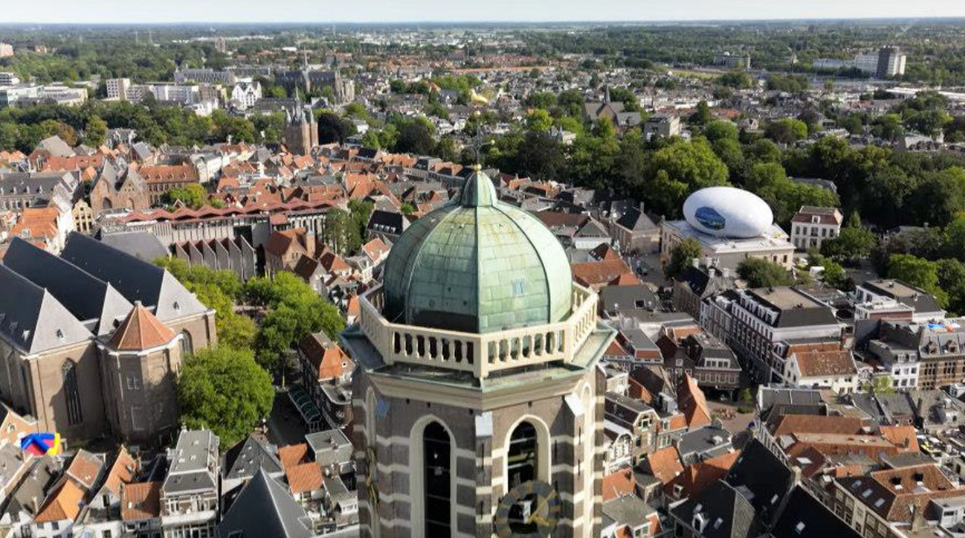

Slide 9
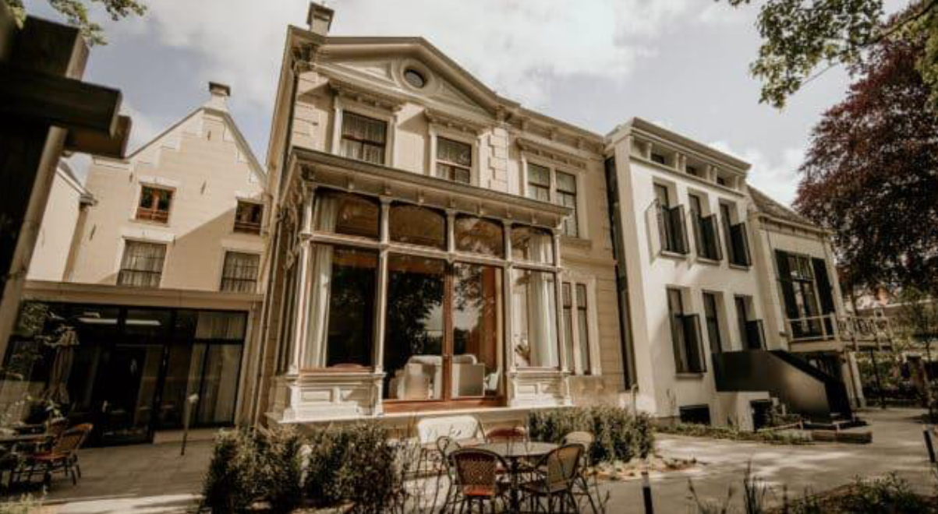

Slide 10
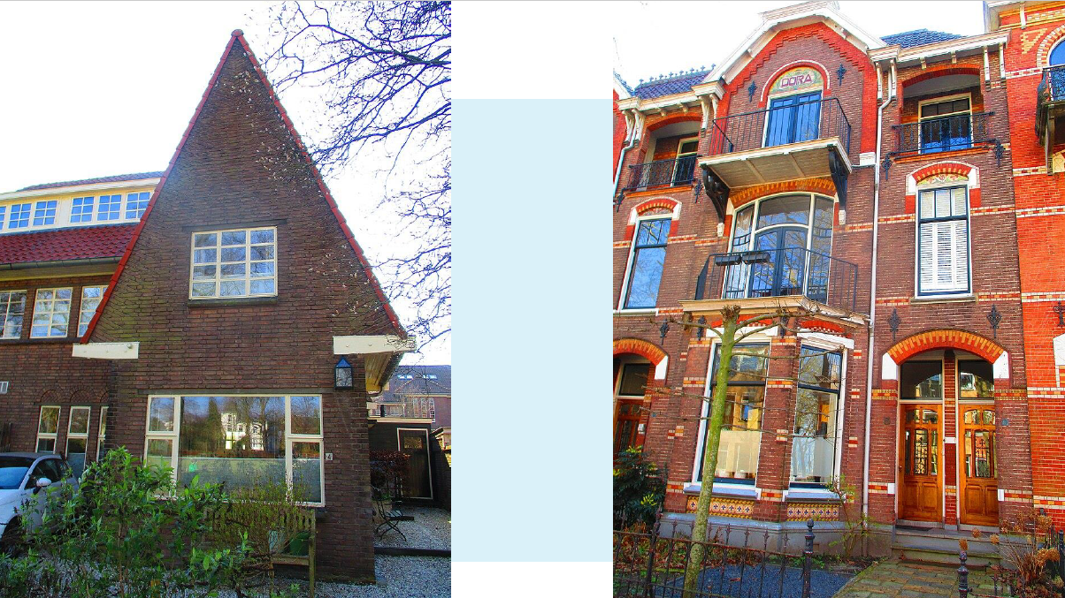

Slide 11
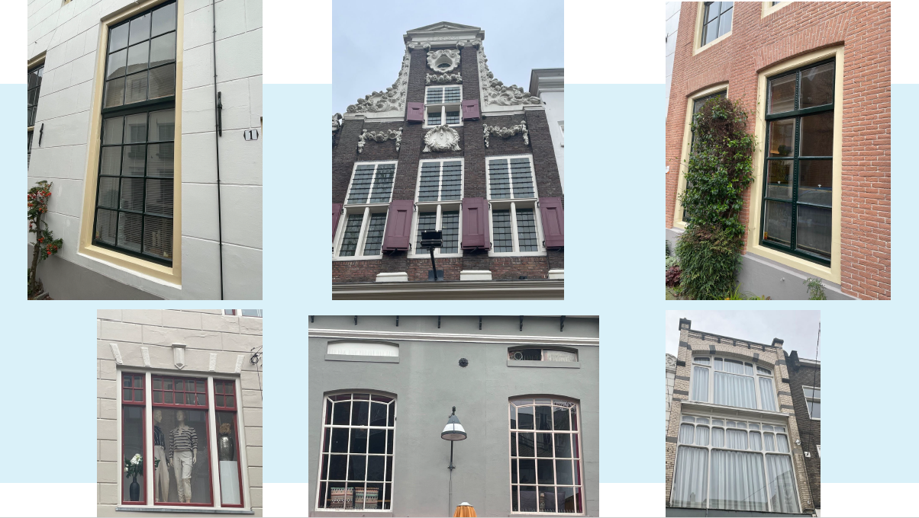

Slide 12
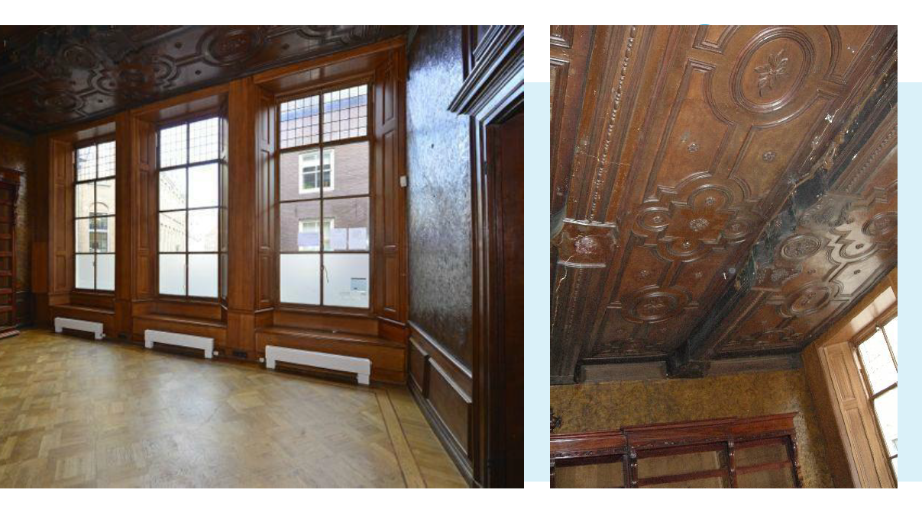

Slide 16
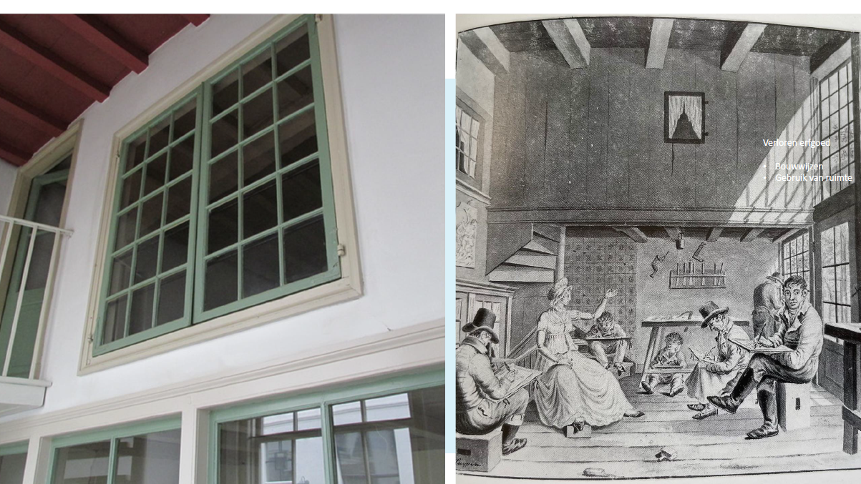

Slide 17
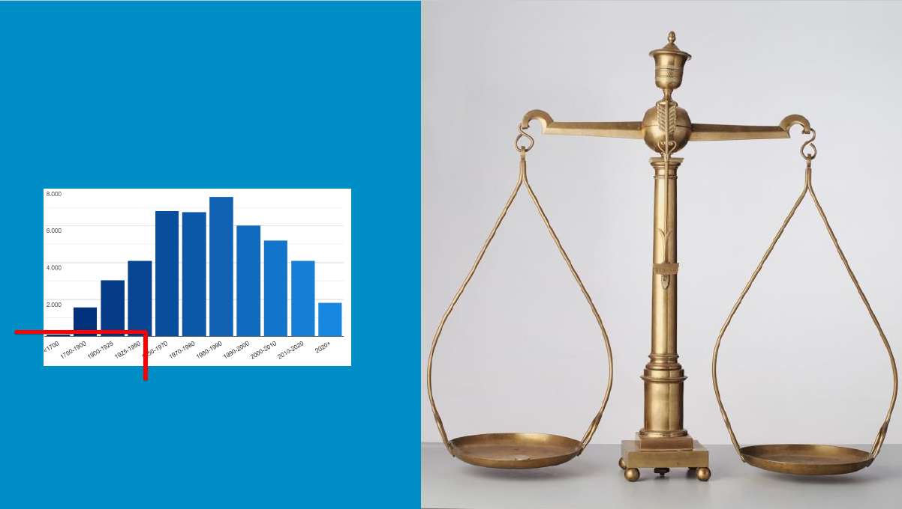

Slide 19
Verduurzaming van monumenten
Martijn Haitink

Slide 20
Wat is duurzaamheid?
“Duurzame ontwikkeling is de ontwikkeling die aansluit op de behoeften van het heden zonder het vermogen van de toekomstige generaties om in hun eigen behoeften te voorzien in gevaar te brengen”
Bij wonen en bouwen zijn de gebruikte bouwmaterialen en energieverbruik bepalend voor duurzaamheid.

Slide 21
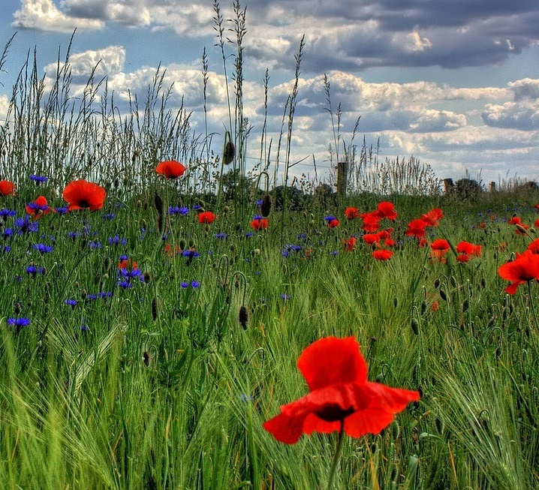
Trias ecologica
beperk de vraag en voorkom onnodig gebruik
maak wat nodig is zo duurzaam mogelijk
Trias Ecologica
duurzaam niet mogelijk?
gebruik eindige bronnen verstandig
beperk de vraag en voorkom onnodig gebruik
maak wat nodig is zo duurzaam mogelijk
duurzaam niet mogelijk? gebruik eindige bronnen verstandig

Slide 22
Kunnen monumenten verduurzaamd worden?
Van 80 monumenten kan bijna 90% label A of B krijgen met behoud van monumentale waarden.

Slide 23
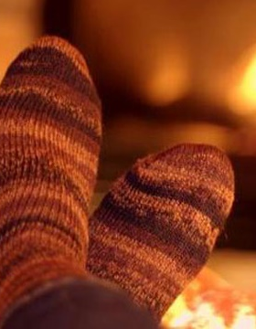
Energiegebruik in huizen
Elk pand gebruikt energie:
Verwarming
Koken
Douchen
Verlichting
Apparatuur
Tussen de 80 % en de 90 % wordt gebruikt voor het verwarmen.
De rest van de energie wordt gebruikt voor verlichting, koken, tapwater en apparatuur.

Slide 24
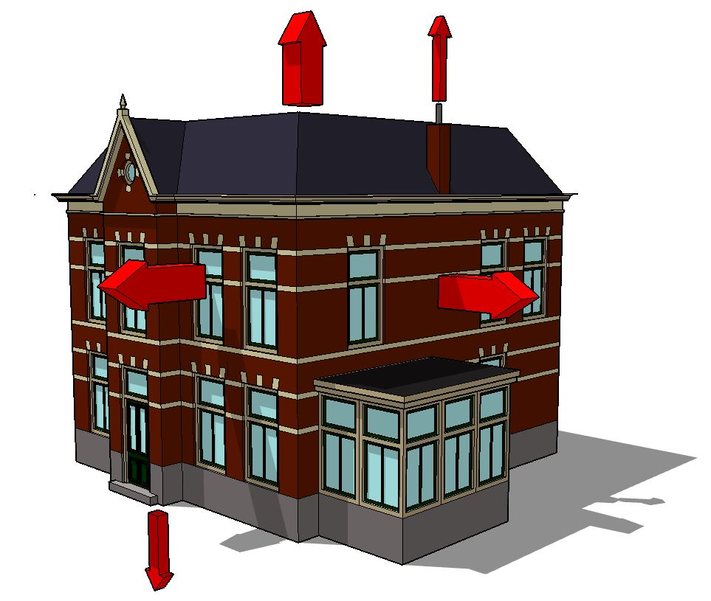
Energieverbruik en verduurzaming van monumenten
Warmteverliezen per gebouwdeel:
30 % door het dak
30 % door de ramen en deuren
25 % door de muren
10 % door de begane grond vloer
5 % door kieren, schoorstenen en ventilatie

Slide 25
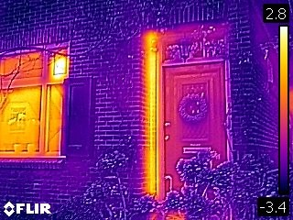
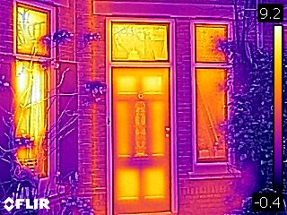

Slide 26
Isoleren van een monument?
De mogelijkheden worden mede bepaald door:
De monumentale waarden
De bouwfysische beperkingen
De noodzaak van isolerende maatregelen

Slide 27
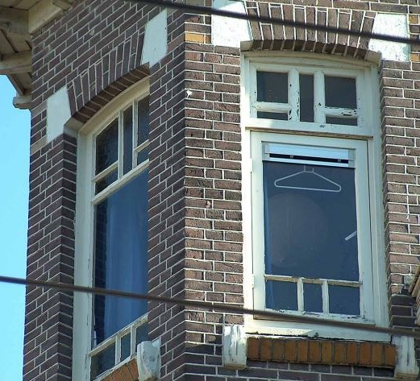
Monumenten passend verduurzamen
Het linker (stalen) raam is origineel.
Het rechter raam geeft een totaal ander beeld:
Te dikke roeden;
Hout i.p.v. staal;
Ventilatievoorziening teveel aanwezig.

Slide 28
Behoud gaat voor vervangen: We vervangen de ramen maar het verschil zie je niet……..

Slide 29
Hoe hoger de isolatiewaarde, hoe beter?

Slide 30
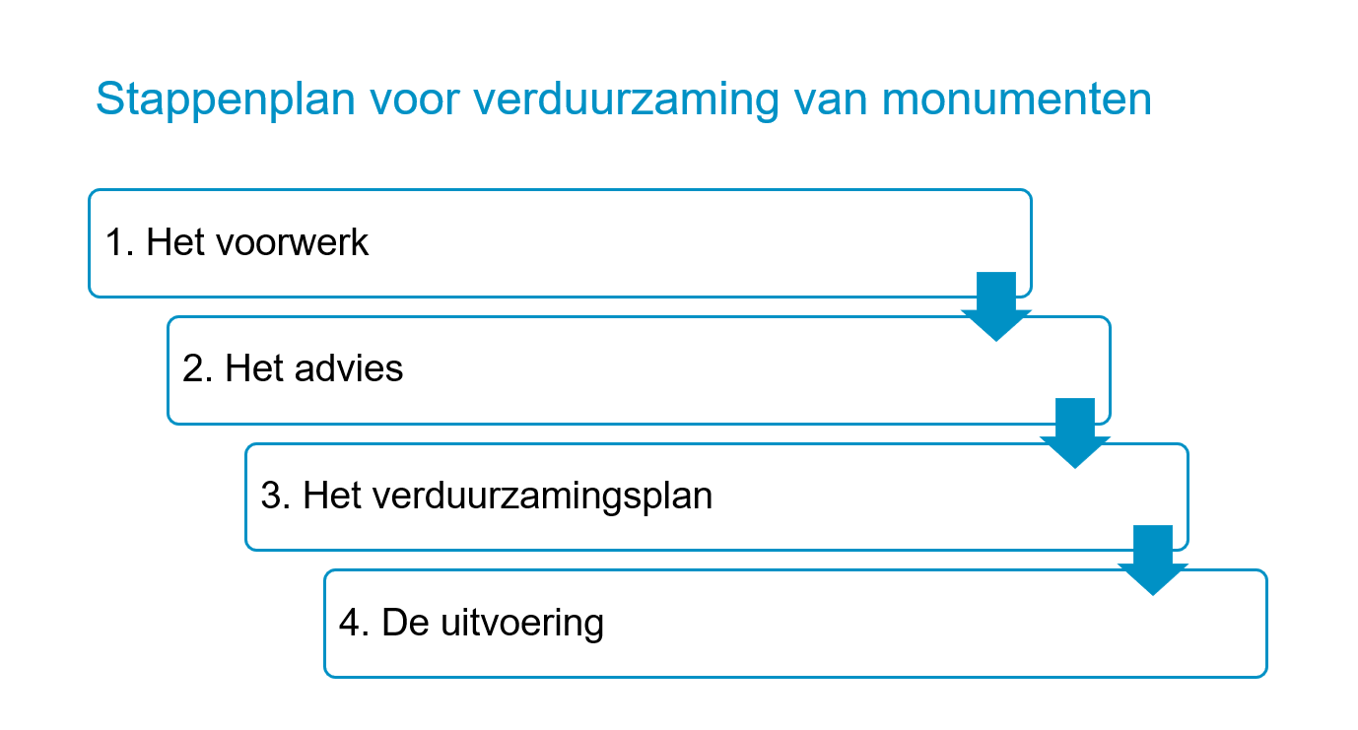

Slide 31
Stap 1: Het voorwerk
Wat is uw ambitie, bepaal de doelstelling van de verduurzaming.
Maak het gebruik en verbruik van uw pand inzichtelijk.
Heeft u onderhouds- of verbouwingsplannen?
Zijn er al verduurzamingsmaatregelen uitgevoerd?

Slide 32
Stap 2: Het advies
Een specialist kan een verduurzamingsplan voor u opstellen, u vindt een specialist op Restauratiefonds.nl
De monumentale waarden worden vastgesteld
Deze monumentale waarden bepalen voor een groot deel de strategie.
Eventuele bouwkundige problemen worden meegenomen in het plan
Bepaal al vast zelf wat uw budget is, al dan niet met een laagrentende lening voor verduurzaming

Slide 33
Stap 3: Het plan
Overleg wat het meest ideale pakket is voor uw situatie
Werk dit plan uit tot een uitvoeringsplan. Heeft u deze kennis niet in huis, vraag dan een adviseur met kennis van monumenten.
Regel een mogelijke financiering c.q. subsidies
Overleg met uw gemeente welke maatregelen vergunningsvrij zijn en waarvoor u een vergunning dient aan te vragen.
Vraag de omgevingsvergunning aan (mits van toepassing)

Slide 34
Stap 4: De uitvoering
Zoek één of meerdere partijen die ervaring hebben met monumenten en het werk kunnen uitvoeren.
Vraag bij deze partij(en) een offerte aan, eventueel i.c.m. met een subsidieaanvraag
Heeft u de omgevingsvergunning? Start dan pas met de werkzaamheden
Na oplevering is uw monument klaar voor de toekomst.

Slide 36
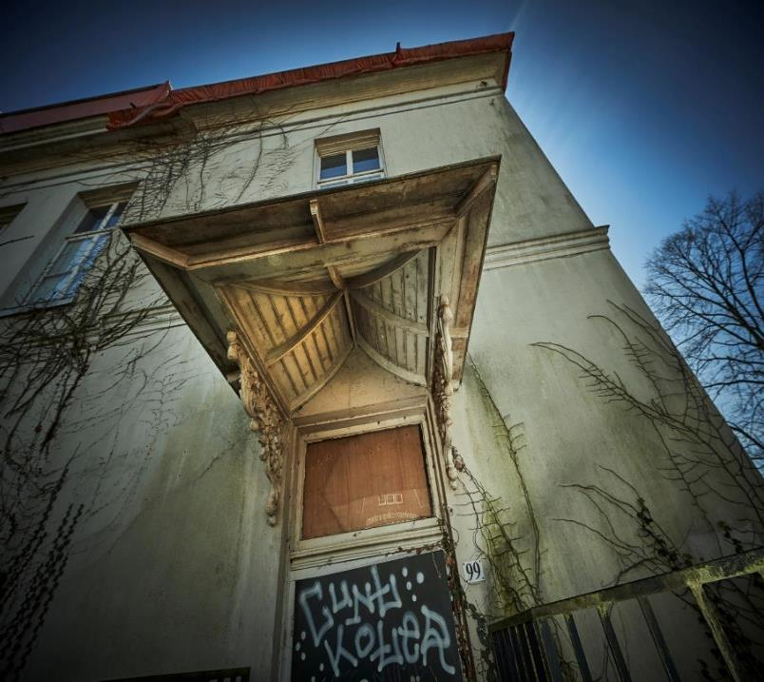
Informatieavond verduurzaming
monumenten
Zwolle, 13 november 2024

Slide 37
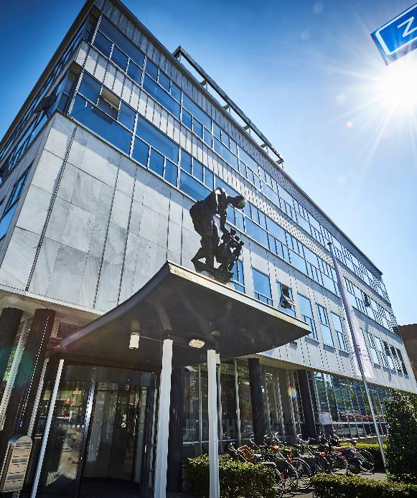
Nederland telt 140.000 monumenten. Sinds 1985 monumentenfinancier
Meer dan 13.000 klanten
Restauratie-, herbestemmings- en verduurzamingsopgave
Klanttevredenheid 8,7 Partnertevredenheid 8,1
Balanstotaal +€ 1 miljard
Beheren 30 fondsen voor rijk, gemeenten, provincies, private partijen
Springlevende Monumenten
37
Notes:
En dit doen we met ongeveer 80 mensen vanuit ons monumentale pand in Amersfoort

Slide 38
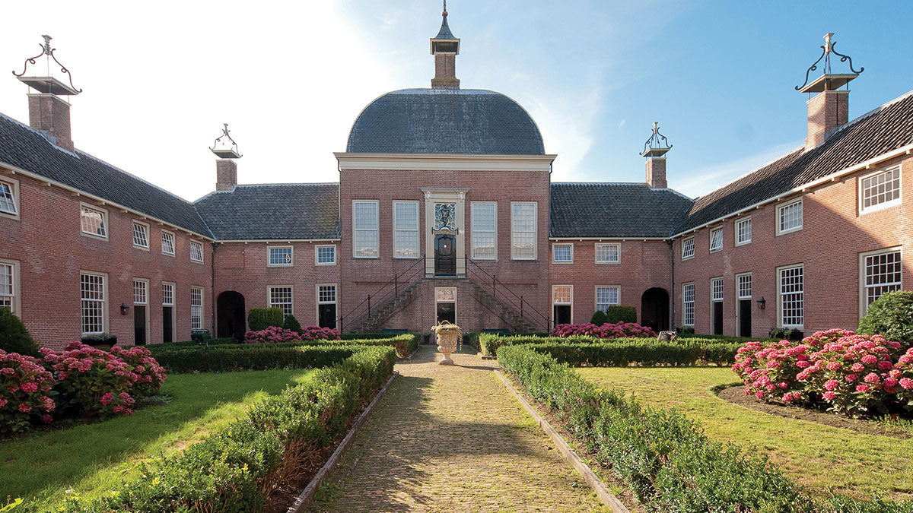
“
Ieder monument springlevend
“
Monumenten geven kleur aan een stad, dorp of regio. Maken plekken leefbaarder, vitaler. Ze vertellen verhalen over ons verleden. Ze verbinden mensen met elkaar. Daarom werken wij samen iedere dag aan springlevende monumenten. Dat doen wij met verstand van financieren en hart voor monumenten.
”
Springlevende Monumenten
38

Slide 39
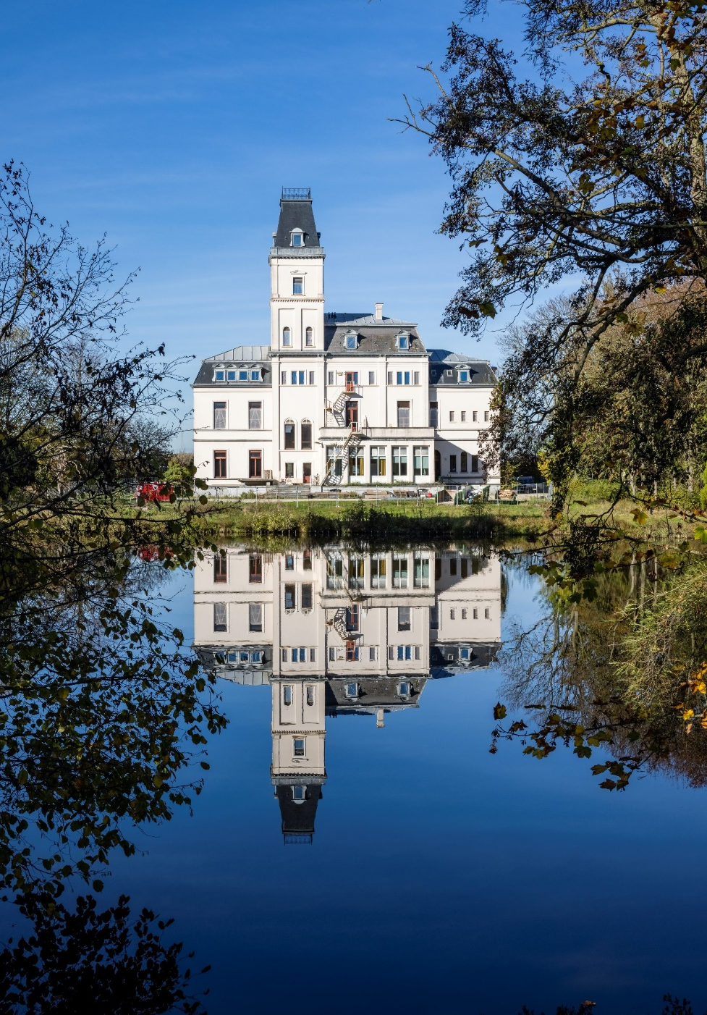
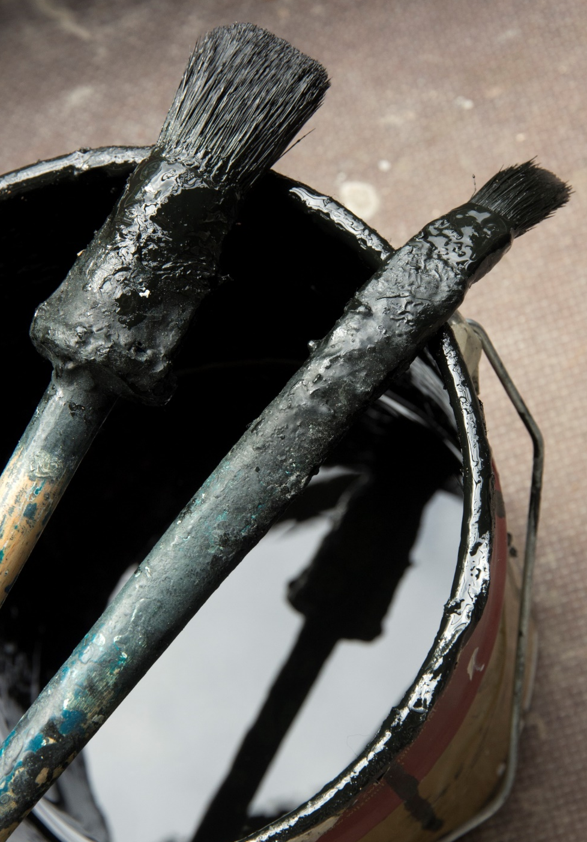
Kennis delen
Financieren
Subsidies uitbetalen
Springlevende Monumenten
39

Slide 40
INSTANDHOUDEN & RESTAUREREN
VERDUURZAMEN
HERBESTEMMEN
Springlevende Monumenten
40
Notes:
Deze onderwerpen in het algemeen. Vragen waar de makelaars zelf het meeste mee te maken krijgen (type klant / monument)

Slide 41
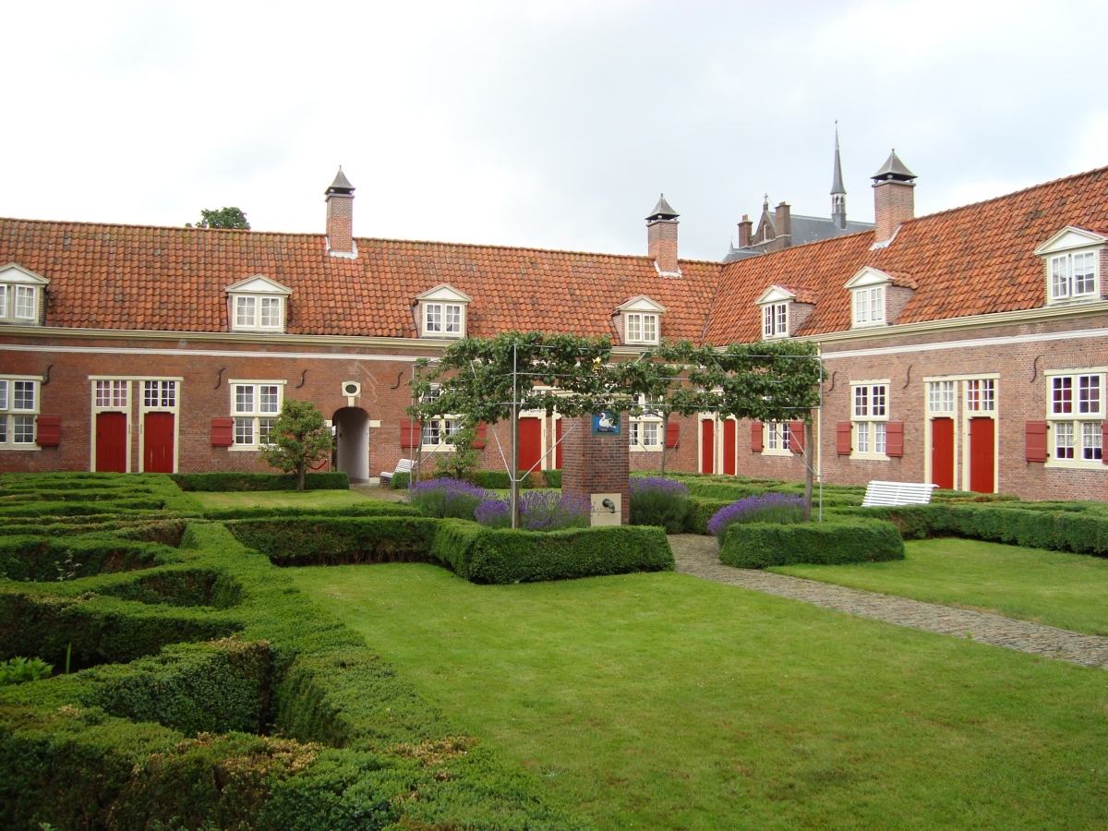
“
Mogelijkheden voor rijksmonumentale woonhuizen
”
Springlevende Monumenten
41
Notes:
Foto: Hofje van Wouw in Den Haag

Slide 42
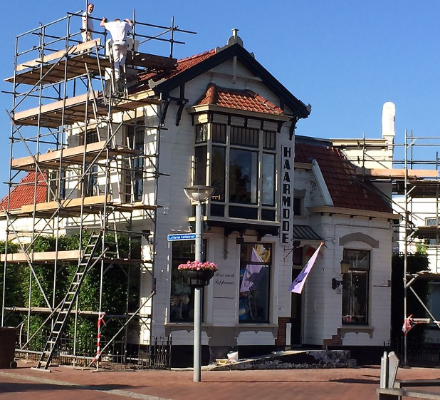
Restauratiekosten
Verduurzamingskosten
Laagrentende hypotheken voor
Springlevende Monumenten
42

Slide 43
“
Duurzame Monumenten Lening
”
Springlevende Monumenten
43
Notes:
Foto: Hofje van Wouw in Den Haag

Slide 44
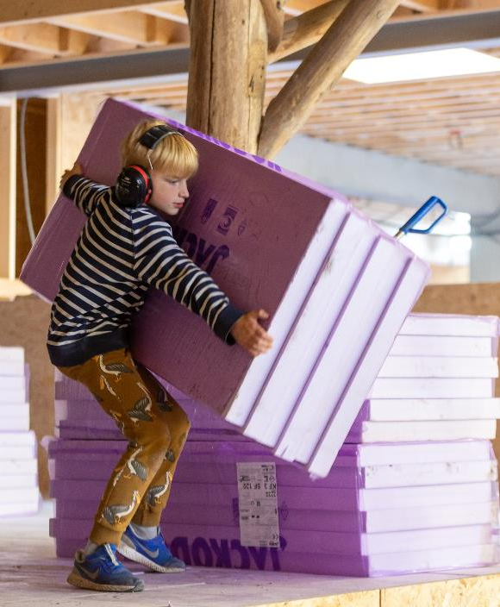
Voor wie?
Wanneer aanvragen?
Waarvoor? Welke maatregelen?
Hoe aanvragen?
Springlevende Monumenten
44

Slide 45
Duurzaamheidsmaatregelen https://www.restauratiefonds.nl/particulier/financieren/alle-financieringen/duurzame-monumenten-lening
Springlevende Monumenten
45
Notes:
Foto: Hofje van Wouw in Den Haag

Slide 46
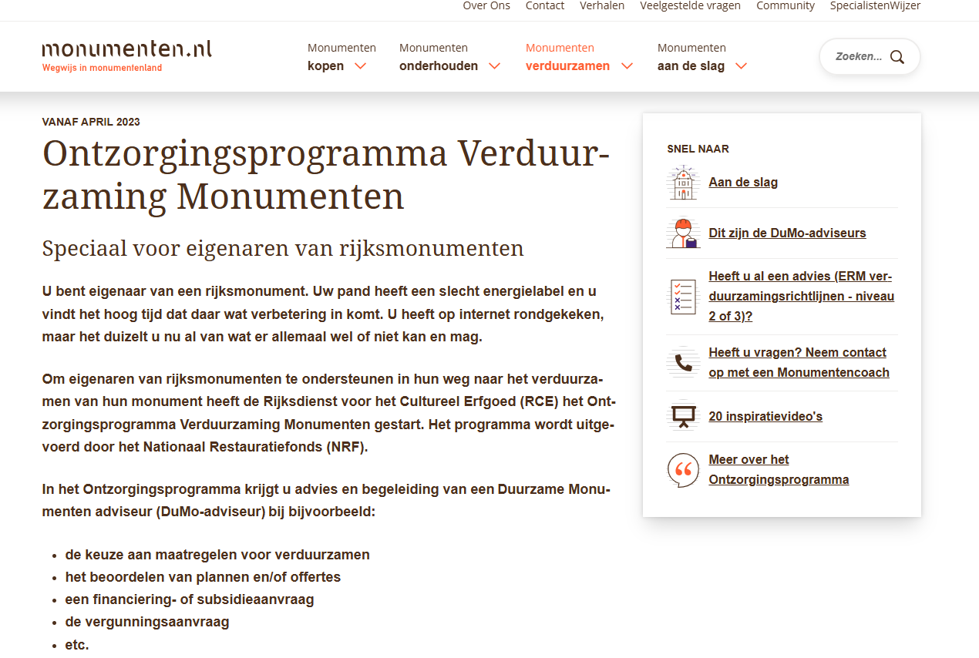
https://www.monumenten.nl/ontzorgingsprogramma
Springlevende Monumenten
46
Notes:
Foto: Hofje van Wouw in Den Haag

Slide 47
“
Mogelijkheden voor overig beschermde woonhuizen
”
Springlevende Monumenten
47
Notes:
Foto: Hofje van Wouw in Den Haag

Slide 48
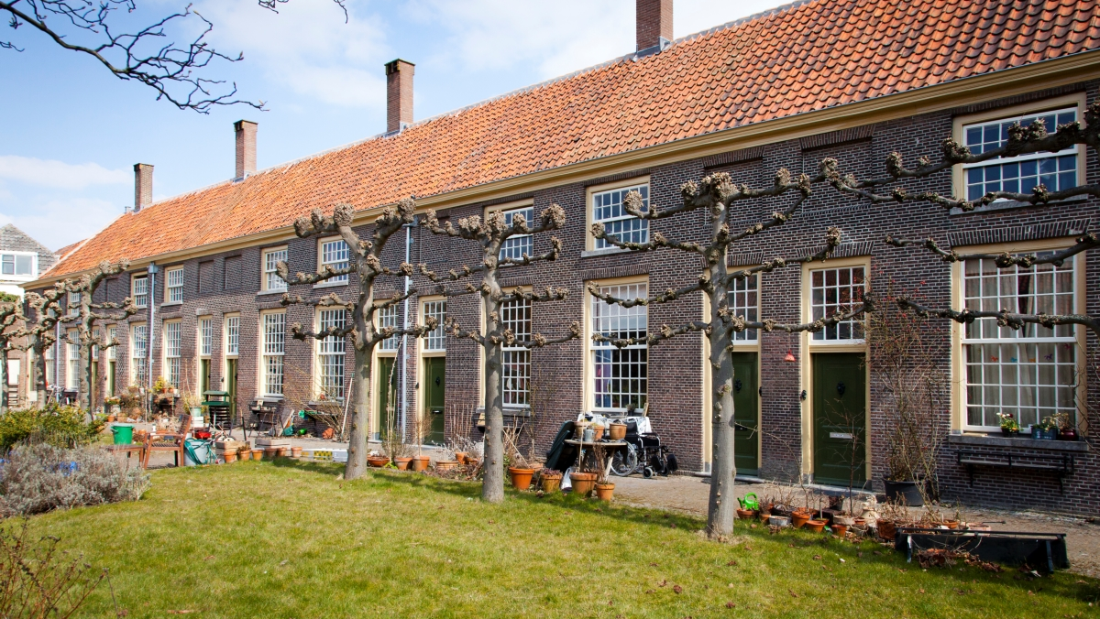
Cultuurfondshypotheek Overijssel
doelgroep: gemeentelijk, provinciaal, karakteristiek, beeldbepalend ​
​
laagrentende annuïteitenlening (minimum 1,5%)​
​
Belangrijke rol van de gemeente bij vaststelling van de kosten​
Springlevende Monumenten
48
Notes:
Foto: Hofje Leiden

Slide 49
Het proces in stappen:
Bepalen type monument
Bepalen onderhoudsstaat van het pand
Onderzoeken verduurzamingsmogelijkheden
Welke kosten zijn gemoeid met bovenstaande?
Financierings-en/of subsidiemogelijkheden uitzoeken
Springlevende Monumenten
49
Notes:
Foto: Hofje Leiden

Slide 50
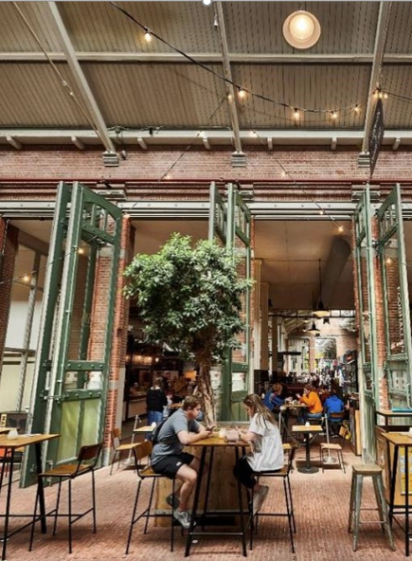
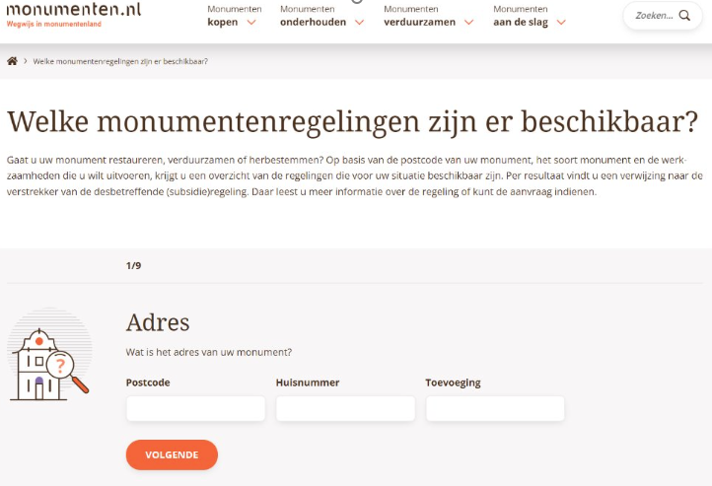
Een goede voorbereiding start op monumenten.nl​
Springlevende Monumenten
50
Notes:
Foto: Hofje Leiden

Slide 51
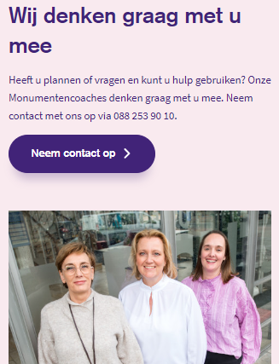
Onze Monumentencoaches
De Monumentencoach begeleidt (toekomstige) eigenaren van monumentale panden voor en tijdens de restauratie en verduurzaming op financieel en procedureel gebied. De dienstverlening van de Monumentencoach is gratis.
info@monumenten.nl / 088-2539010
Springlevende Monumenten
51

Slide 52
Verduurzamen is maatwerk
Hoe de Gemeente Zwolle betrokken is bij de verduurzaming van uw monument!

Slide 53
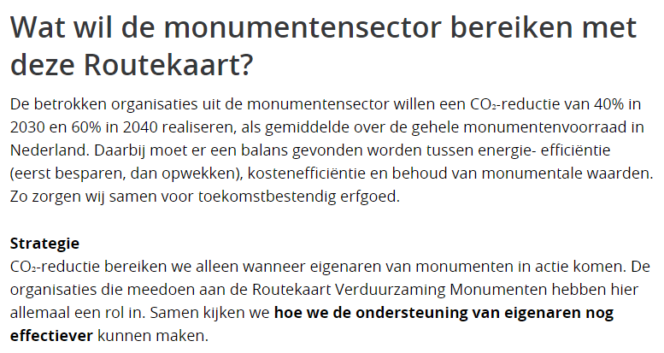
Vanuit het rijk routekaart verduurzamen erfgoed We moeten dus samen in actie komen!

Slide 54
We willen graag als monumentenzorg Gemeente Zwolle betrokken zijn bij de plannen voor het verduurzamen van uw monument. Monumentenzorg heeft als taak: Het behoud van monumenten voor de toekomst

Slide 55
Bij aanpassingen aan monumenten is veelal een vergunning nodig maar mogelijk kunnen ook vaak werkzaamheden zonder vergunning. Afdeling monumentenzorg toetst de bouwplannen aan - de historische waarde van het pand (worden cultuurhistorisch waardevolle onderdelen niet verwijderd of aangetast - of de aanpassingen passen binnen de cultuurhistorische context van het pand

Slide 56
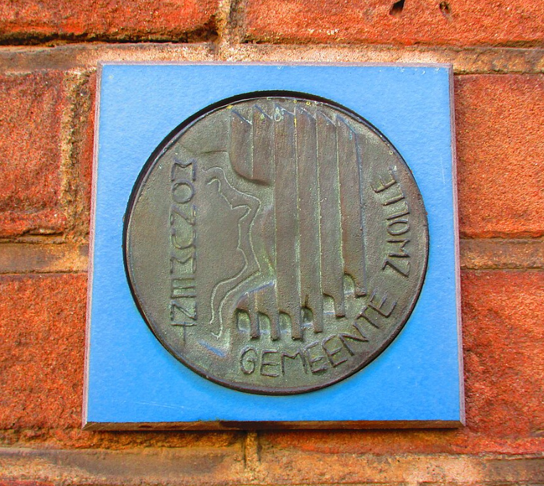
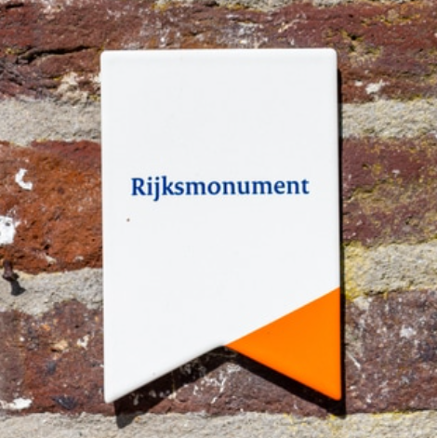
Gemeentelijk Monument
Bescherming ligt op de buitenzijde en soms op de binnenzijde
Rijksmonument
Bescherming ligt op gehele pand dus zowel de binnenzijde als de buitenzijde

Slide 57
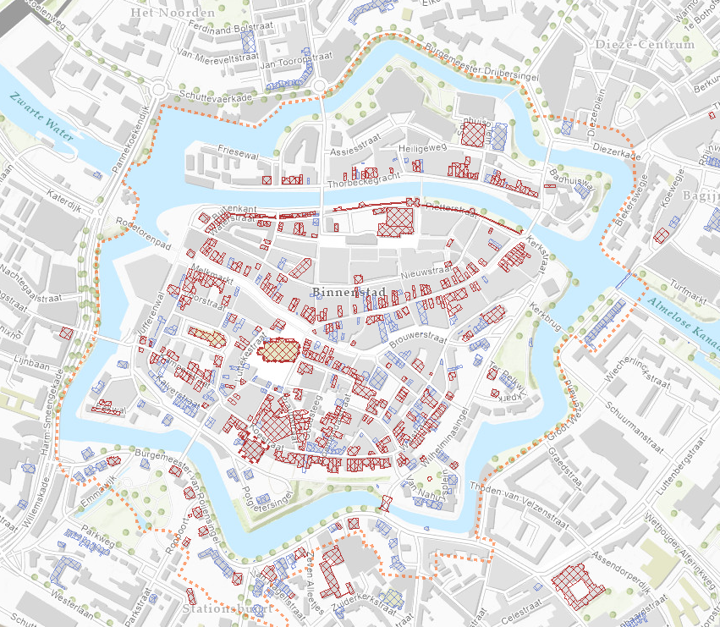
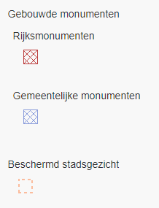
Welke monumentenstatus heeft uw pand
https://www.zwolle.nl/erfgoed/monumenten-in-zwolle

Slide 58
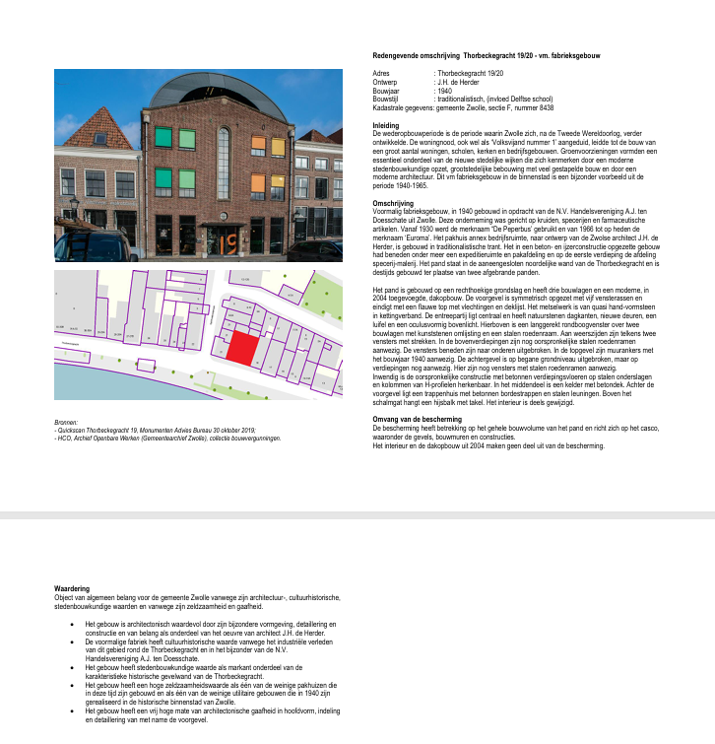
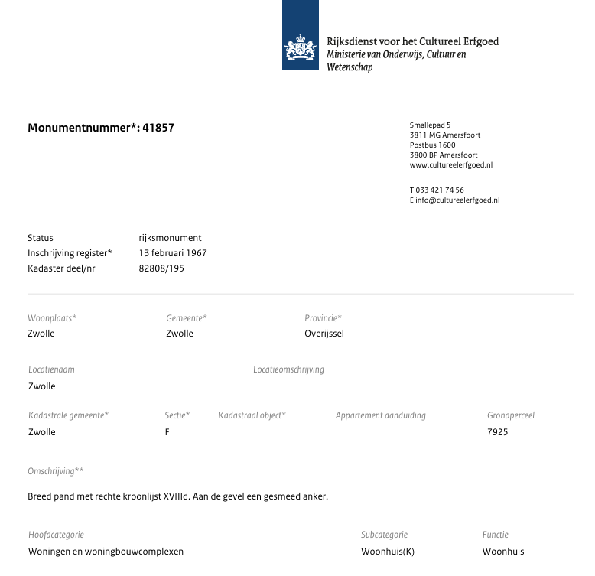
Bescherming van het pand staat in
de redengevende omschrijving
Bescherming
Waardering
Rijksmonument
Gemeentelijk monument

Slide 59
Algemeen vergunningsvrije werkzaamheden in het kader van verduurzaming:
Vergunningsvrij exterieur
Vervanging van verrot kozijn- en raam hout (d.m.v. aanlassen).
Vervanging van delen van dakbedekking (pannen, leien, bitumen).
Opstoppen van rieten daken.
Vervangen van kapotte ruiten (niet-historisch glas).
Uitnemen en plaatselijk herstellen van glas-in-loodramen.
Aanbrengen van dun isolatieglas in de bestaande roeden en profilering,
ter vervanging van niet-historisch glas.
Vergunningsvrij interieur
Verwijderen van hard- en zachtboard betimmeringen en gipsplaten.
Volledige lijst met vergunningsvrije werkzaamheden:
https://lokaleregelgeving.overheid.nl/CVDR153298/1

Slide 60
We kunnen heel veel voorbeelden geven van toegestane werkzaamheden maar…. Elk monument is uniek en dus is afstemmen van wat kan en mag MAATWERK

Slide 61
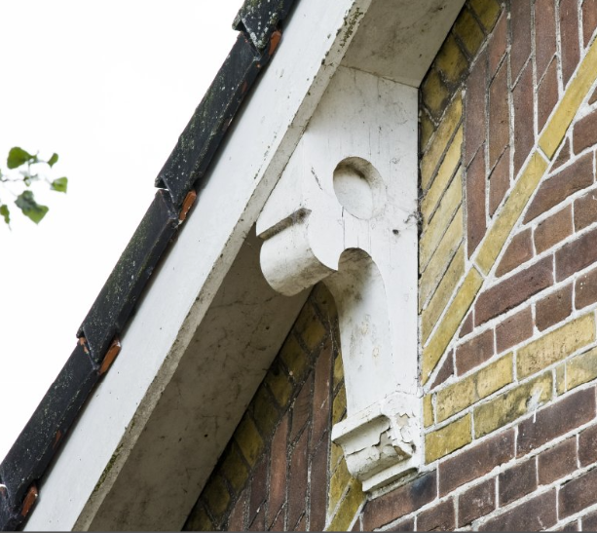
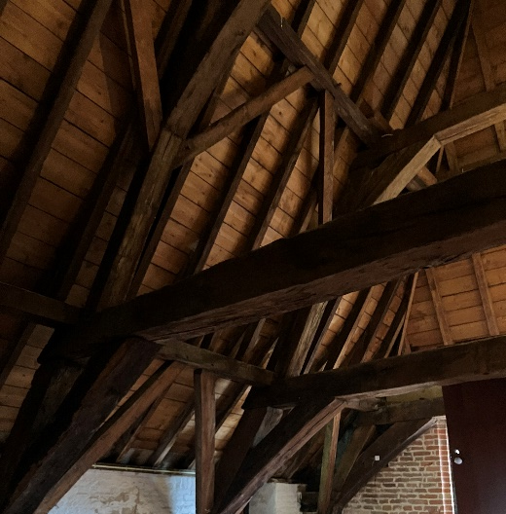
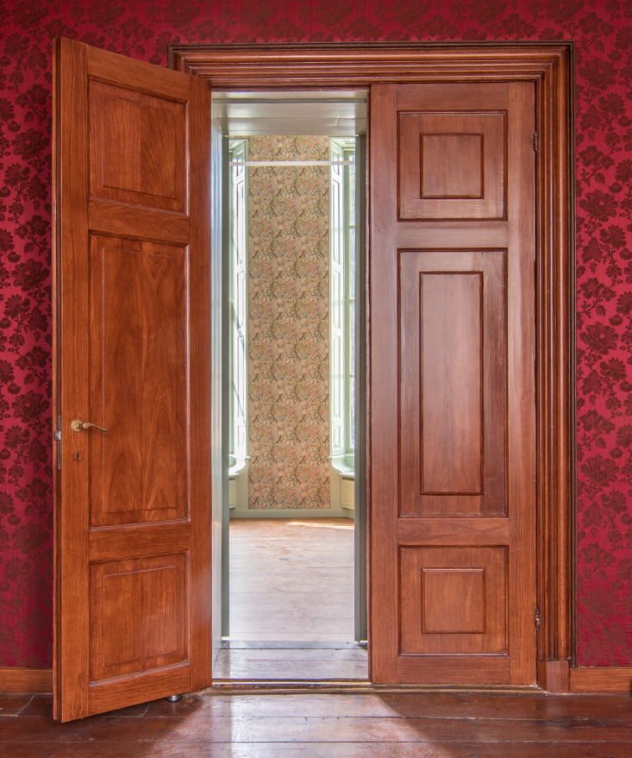
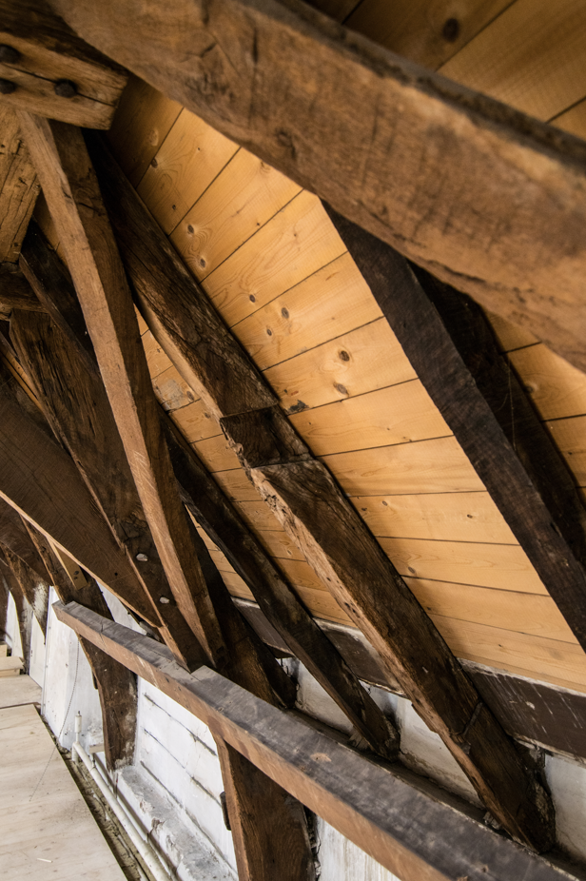
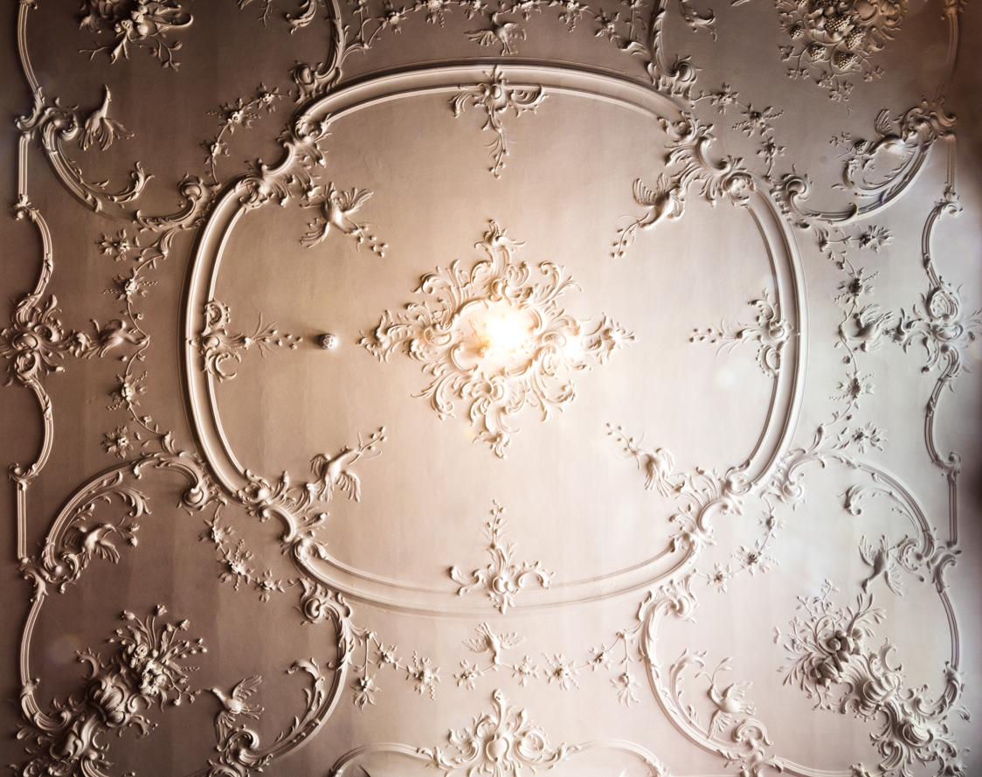
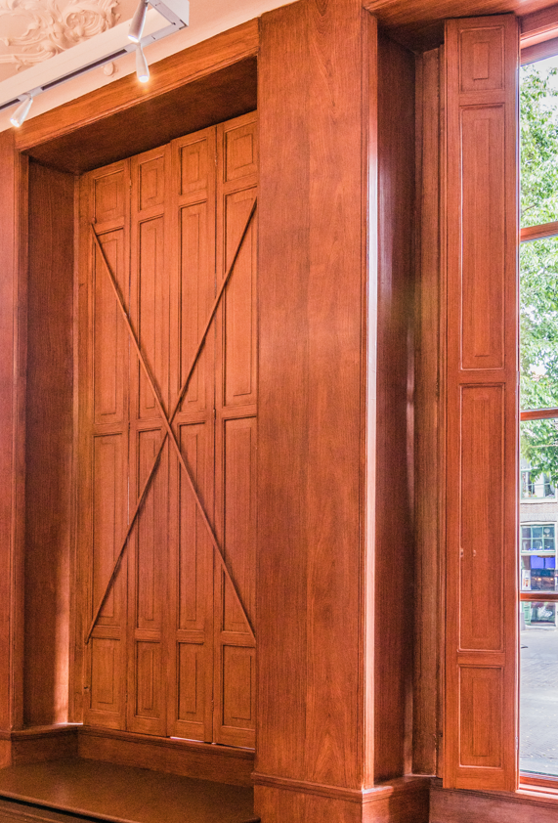
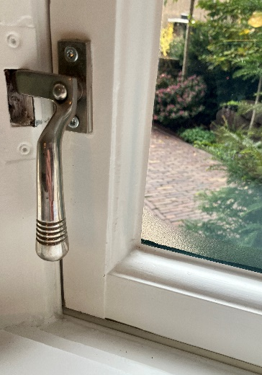

Slide 62
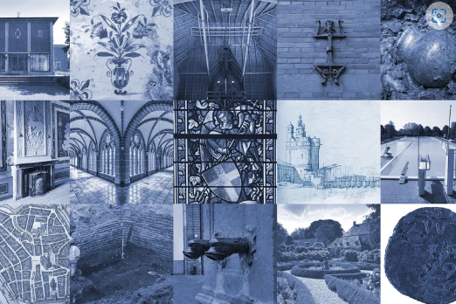
….maar we willen u wel graag helpen om uw verduurzamingsplannen te realiseren binnen de kaders waarbij we met elkaar het behoud van het monument voor ogen hebben.

Slide 63
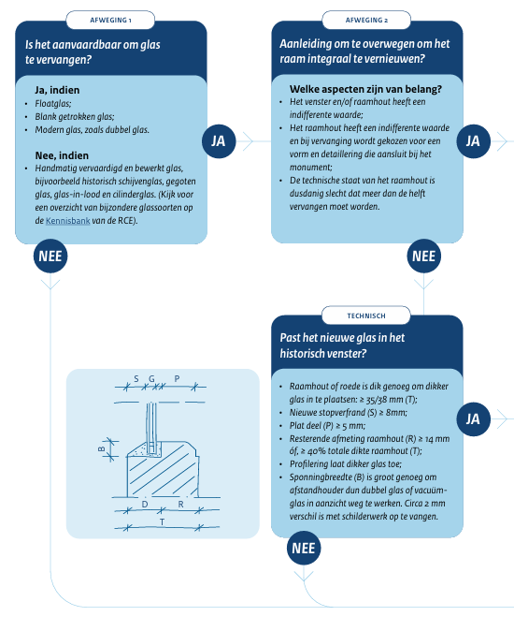
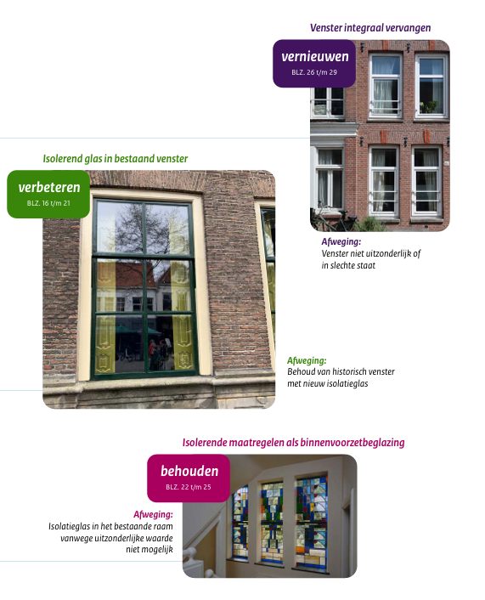
Vanuit Rijk heeft de RCE een hulpmiddel gemaakt om u in de planvorming te helpen met keuzes en mogelijkheden Afwegingskader voor vergunningverlening:
https://www.cultureelerfgoed.nl/publicaties/publicaties/2023/01/01/afwegingskader-verduurzamen-monumenten

Slide 64
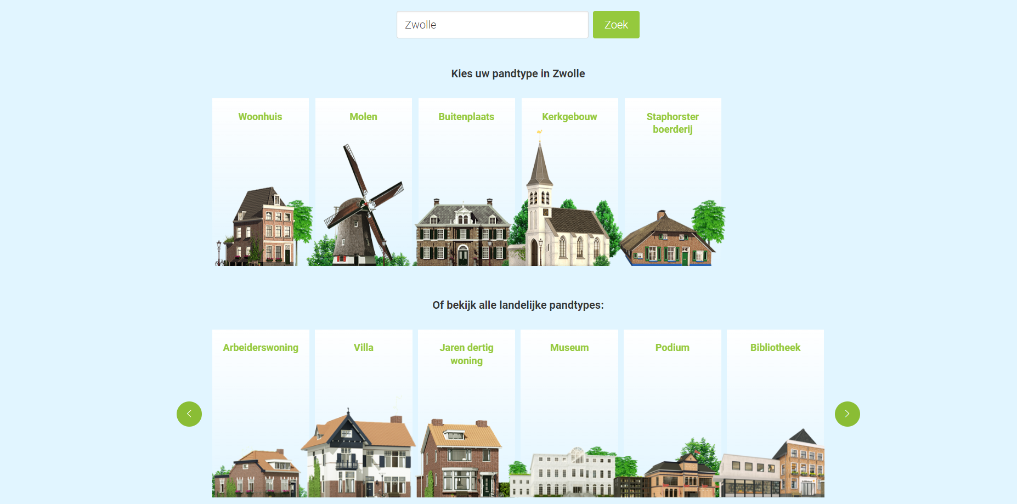
Hulp bij planvorming is de Groene Menukaart met tips en ideeën en mogelijkheden
https://www.degroenemenukaart.nl/nl/zwolle

Slide 65
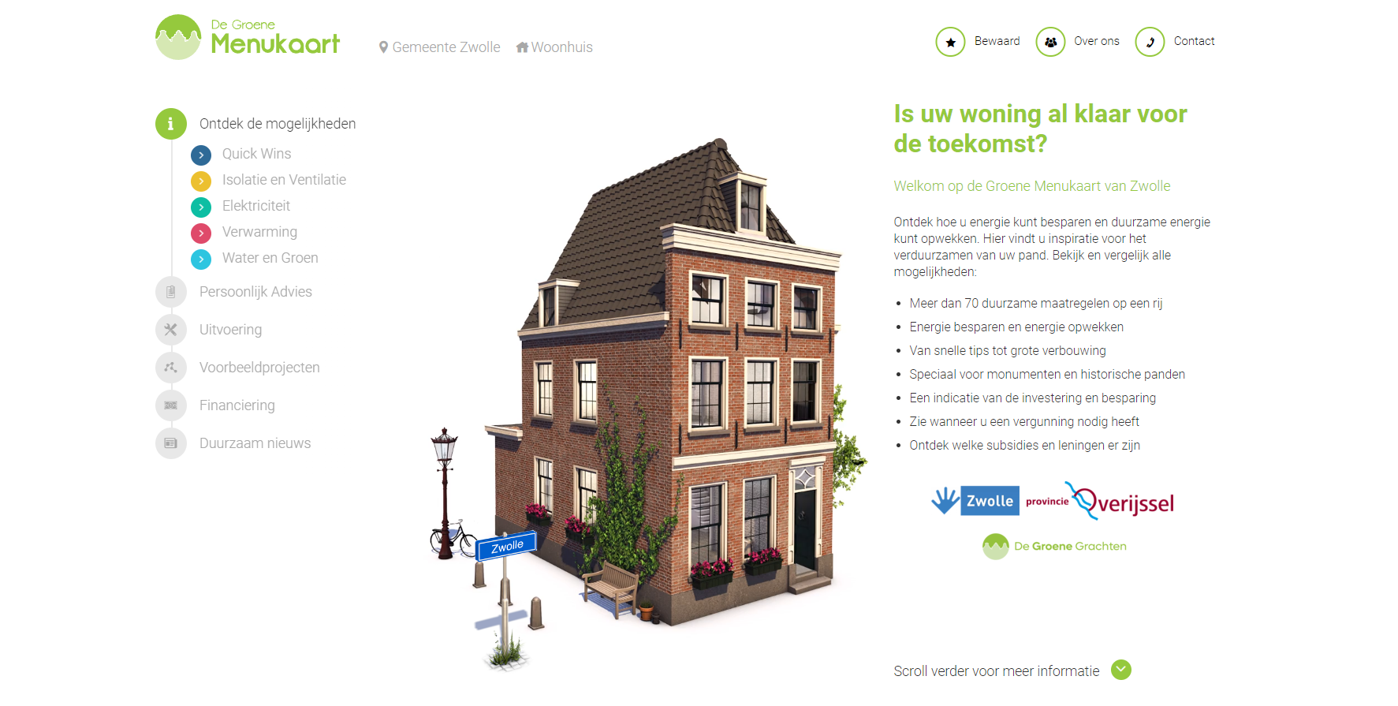

Slide 66
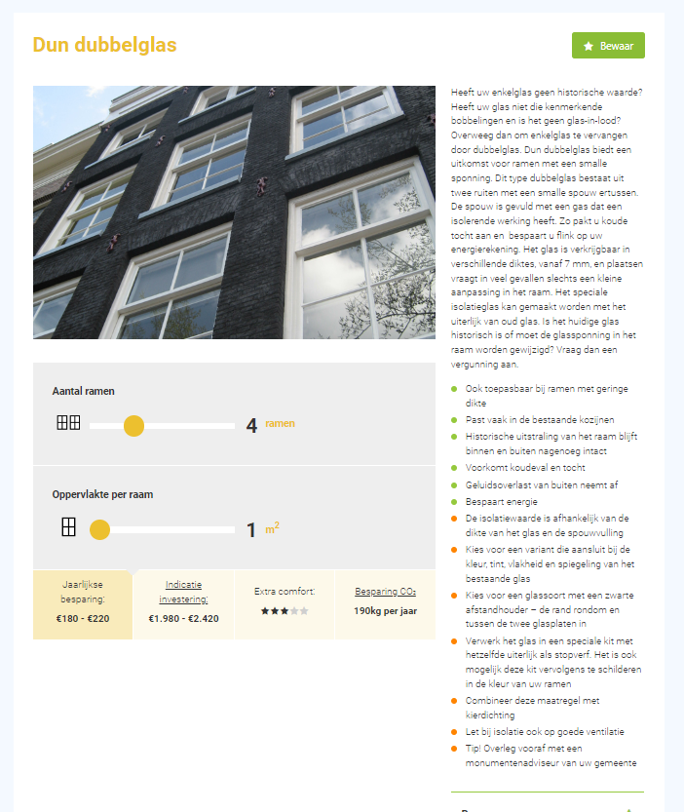
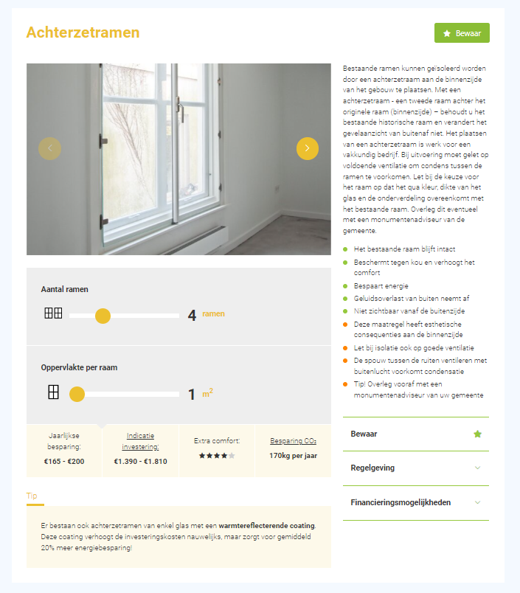

Slide 67
Specifiek voor de Krekenbuurt is een handreiking gemaakt voor onderhoud en wijziging van de woningen in de Krekenbuurt

Slide 68
Uitvoeringsvoorschriften voor onderhoud en herstel van beschermde monumenten gemeente Zwolle
https://lokaleregelgeving.overheid.nl/CVDR34945/1

Slide 69
Beglazing
Bij rijksmonumenten en gemeentelijke monumenten is de 1e toets het bestaande glas. Als er bestaand historisch getrokken glas aanwezig is altijd nadere opname nodig.
Belangrijk geen aantasting van de oorspronkelijke uitstraling zowel voor glasvlakken als glas-in-lood
Belangrijk geen aantasting van de oorspronkelijke detaillering van de ramen

Slide 70
.
Beglazing

Slide 71
Zonnepanelen
Belangrijk:
Ligt het pand binnen beschermd stadsgezicht of niet
Is het pand een monument of niet.
Zichtbaarheid vanaf openbaar toegankelijk gebied.

Slide 73
Warmtepompen
Belangrijk:
Geen schade aan het pand toebrengen.
Zichtbaarheid vanaf openbaar toegankelijk gebied.
Geen zichtbare leidingen over muren!
Mogelijk omtimmerde warmtepomp in de tuin of niet zichtbare plek.

Slide 74
Vergunnen is maatwerk
We komen graag van te voren langs om plannen door te nemen om teleurstelling in het werk of een onnodige aanvraag te voorkomen.

Slide 75
Bewonersinitiatief Monumenten
Binnenstad Zwolle

Slide 76
Bewonersinitiatieven in Zwolle

Slide 77
Ondersteund door
Participatiecoalitie
Landelijke coalitie van, door, voor bewoners.
Procesgelden vanuit RVO
Gemeente Zwolle
Basisfinanciering wijkinitiatieven
Financiering Platform Duurzaam Zwolle
Provincie Overijssel
Gelden voor Lokale Energie initiatieven
Vrijwilligers, betaalde vrijwilligers, betaalde krachten uit de wijk

Slide 78
Eigenaarschap in de transitie
Verduurzamen eigen bezit
Toekomstige warmtebronnen
Invulling bewonersparticipatie (ook huurders)
Gelijkwaardig aan tafel
Bewonersperspectief
Samen leren; bewoners en gemeente
Elkaar helpen en inspireren
Elkaar vasthouden

Slide 79
Gezamenlijke inkoopactie
Leren organiseren
Ervaringen delen
Kennis ophalen
Elkaar helpen
Eigenaarschap
Versnellen verduurzaming

Slide 80
In 5 stappen van het (aard)gas af

Slide 81
Sneak preview..

Slide 82
20 november 19:30 – 21:30 De Staatsman MONUMENTALE KIEREN

Slide 83
Meer informatie
In de hal waar alle sprekers uw vragen kunnen beantwoorden

Slide 84
Tot slot
Heeft u nog vragen of wilt u meer informatie:
Mail naar: erfgoed@zwolle.nl

